Slide 2
GRAÇA
  MINHA RESPOSTA
  A SUA
DON MCFARLANE

Slide 3
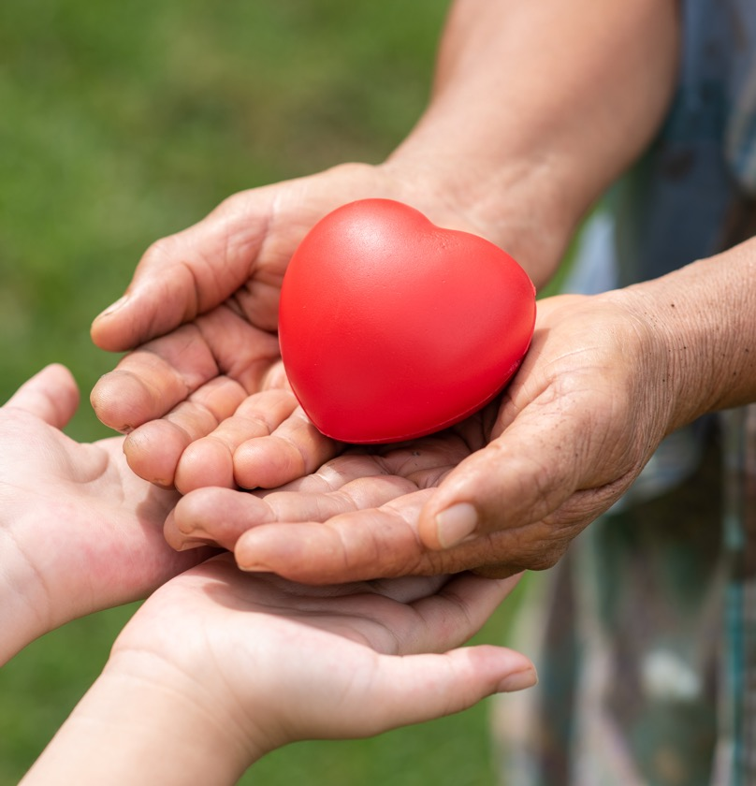
“Onde estiver seu coração aí estará também seu tesouro”.

Slide 4
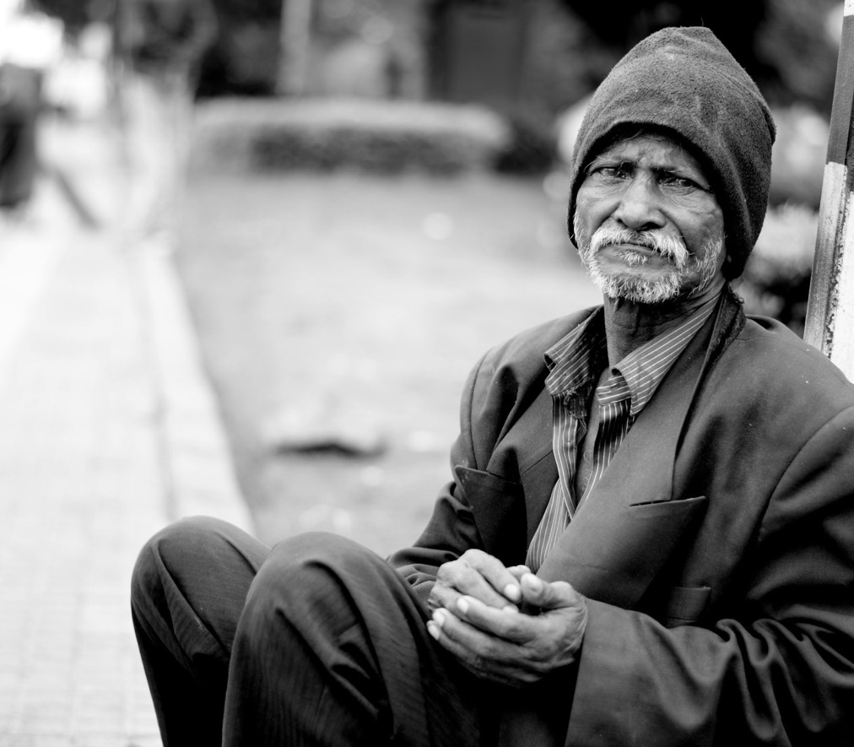
o livro de Romanos explica o evangelho em termos que uma pessoa da rua pode entender.

Slide 5

Um estudo de Romanos tem levado a muitos grandes reavivamentos cristãos através dos séculos.

Slide 6
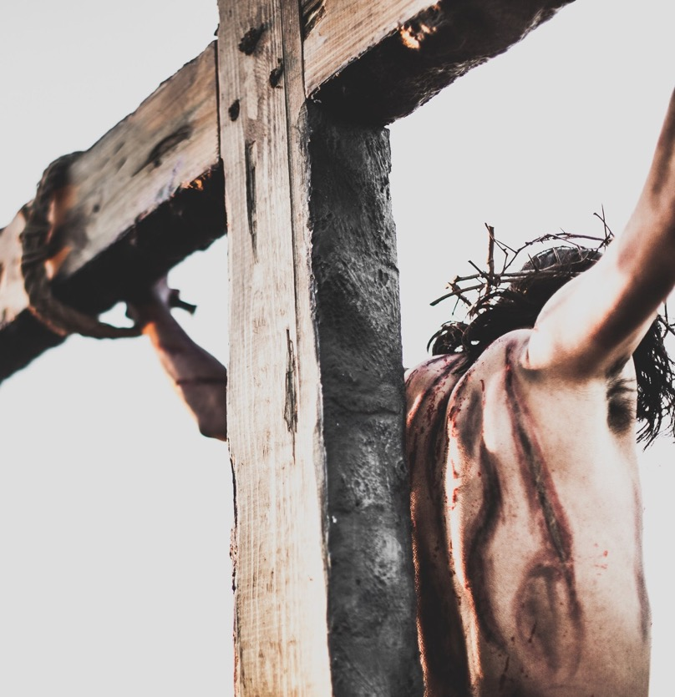
Deus pôde se mostrar justo apenas provendo-me a obediência, a justiça e a vida eterna sem meu envolvimento no processo.

Slide 7
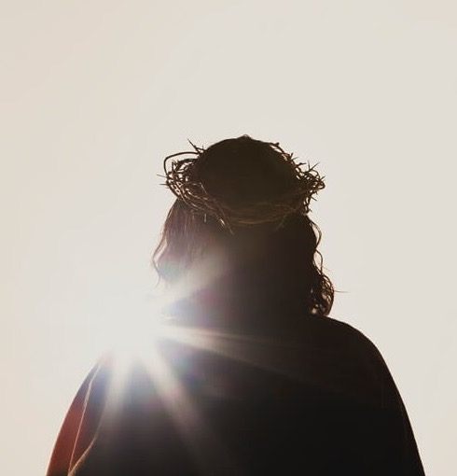
Em Jesus Deus me providenciou perfeita obediência, perfeita justiça e perfeita vida eterna sem meu envolvimento no processo.

Slide 8
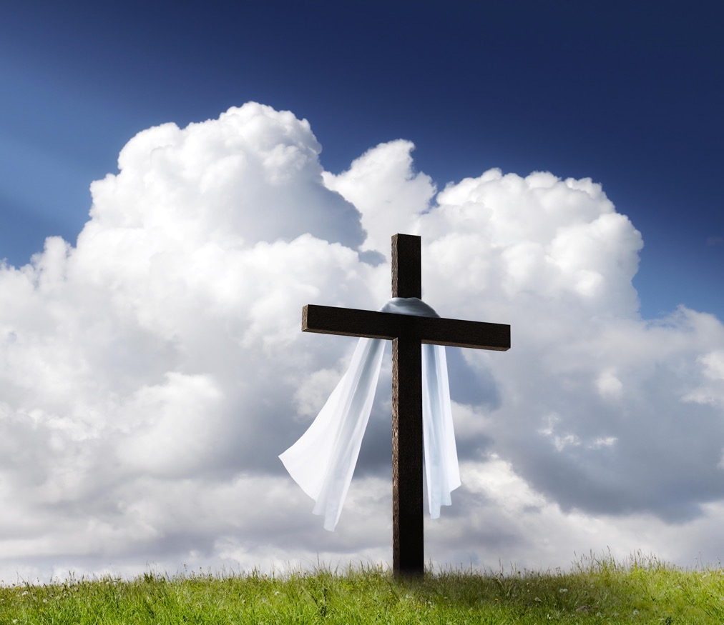
Tudo que é exigido de mim é aceitação pela fé do que Cristo realizou pela humanidade.

Slide 9
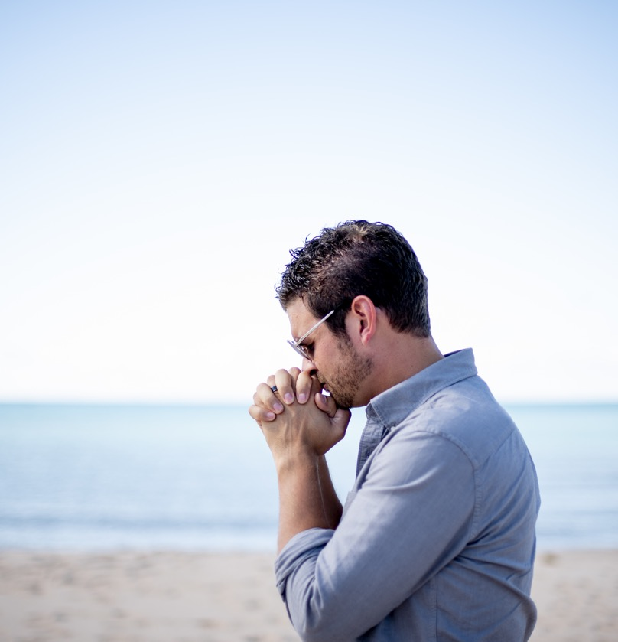
A adoração se tornou uma resposta ativa à graça maravilhosa de Deus e a sua ação em justificar-me não se baseando na minha bondade ou no meu valor, mas na base da bondade e do valor de Jesus.

Slide 10
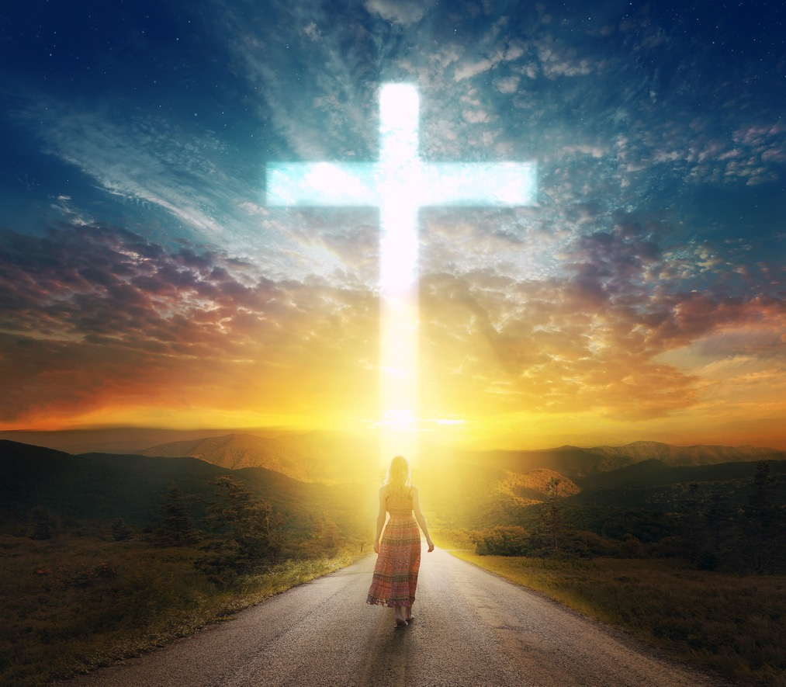
UM DÉBITO CANCELADO

Slide 11
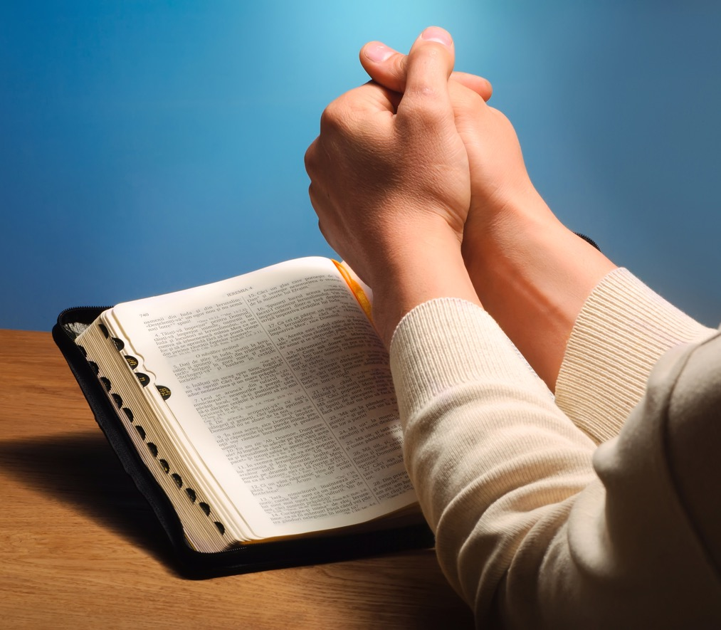
a promessa de perdão É baseada na fé.

Slide 12
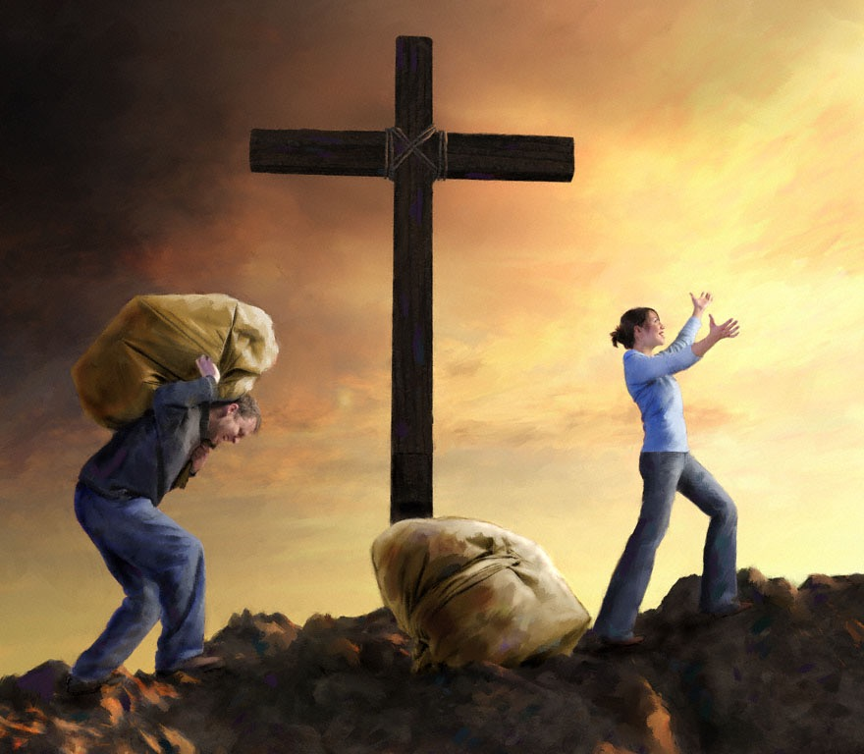
Minha adoração está na resposta à minha dívida cancelada por Jesus.

Slide 13
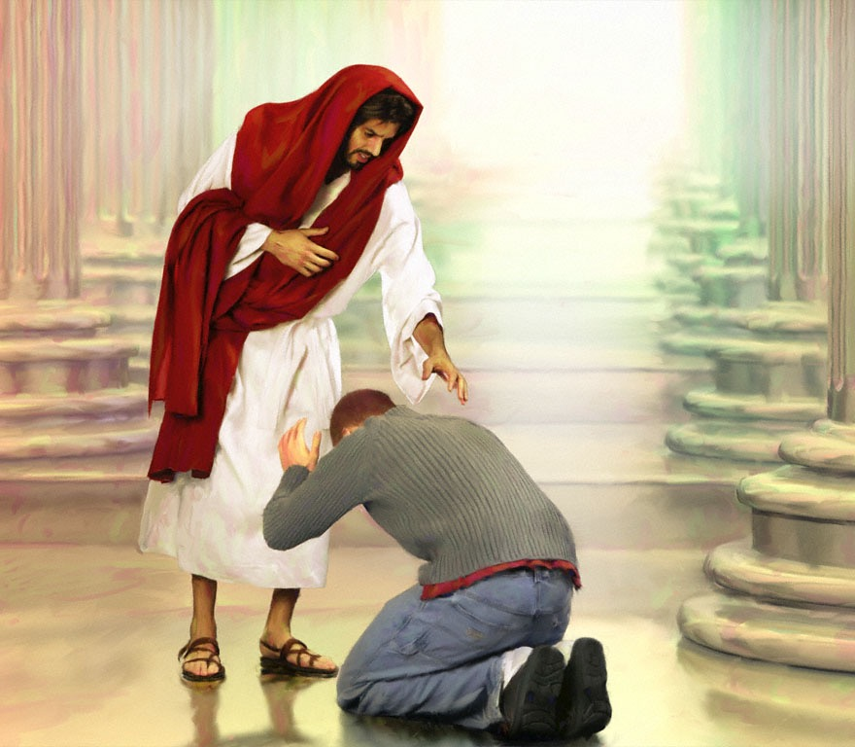
Estou disposto a me entregar e tudo que tenho como resposta.

Slide 14
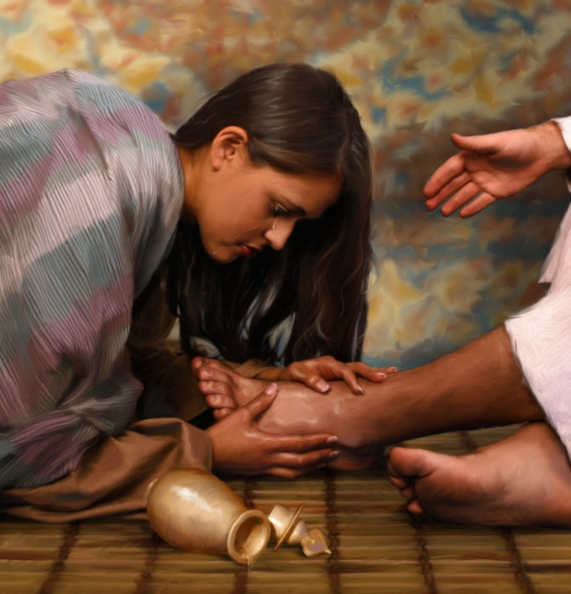
Maria, irmã de Lázaro, lavou os pés de Jesus com suas lágrimas, enxugou-os com seu cabelo e ungiu os pés e a cabeça de Jesus com um perfume caro.

Slide 15
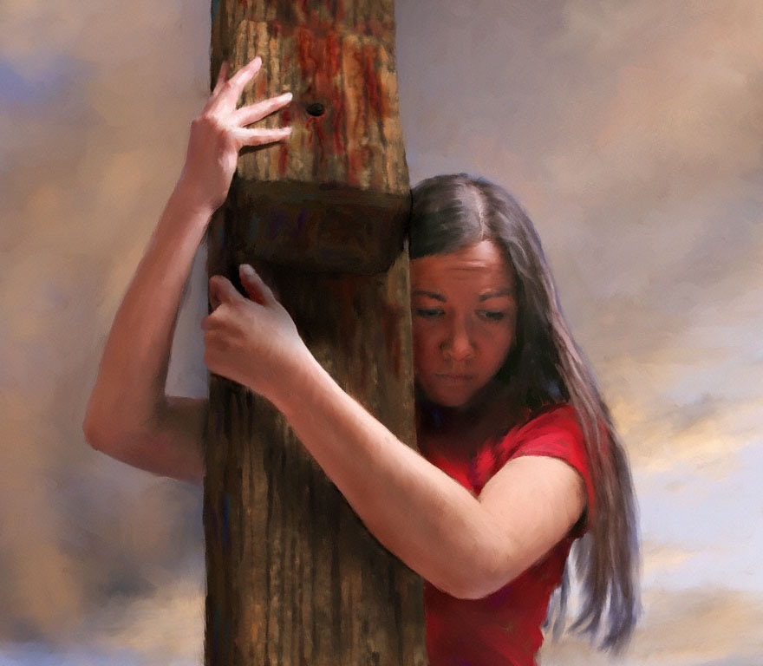
Maria entendeu o que é adoração.

Slide 16
“Poucos apreciam tudo o que Cristo é para eles. Se o fizessem, o grande amor de Maria seria expresso, a unção seria livremente concedida. O perfume caro não seria chamado de desperdício. Nada seria considerado tão caro para ser dado a Jesus, nenhuma negação própria, nenhum sacrifício grande demais para ser suportado por sua causa”.
O Desejado de Todas as Nações, p. 563.

Slide 17
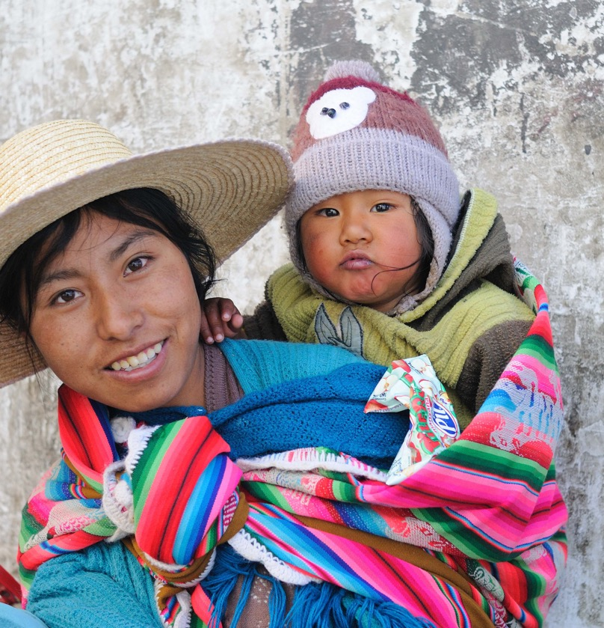
Eles colocarão seu tesouro onde está seu coração e darão em resposta ao ato extravagante de Deus de salvá-los de seu pecado.

Slide 18

Precisamos repartir essas boas novas com outros.

